Slide 1
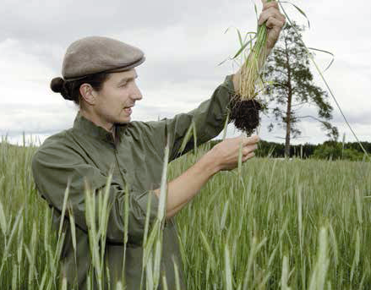
Yritykset tuottavat, myyvät ja kilpailevat
Forum-oppikirjan sivut 50-59
Kanta-oppikirjan sivut 62-73

Slide 2
Yritykset Suomessa
Vuodesta 1879 lähtien Suomessa on ollut elinkeinovapaus = yrityksiä saa perustaa vapaasti
→ osa elinkeinoharjoittamisesta on kuitenkin
luvanvaraista (esim. apteekin perustaminen)
Euroopan unionin jäsenyyden myötä mahdollisuudet toimia yrittäjänä ovat lisääntyneet, sillä tavarat, palvelut, pääoma ja työvoima saavat liikkua vapaasti unionin alueella
Uusien yritysten tulo markkinoille on hyvä asia kuluttajan kannalta, koska aito kilpailu laskee kuluttajahintoja

Slide 3
Yritystoiminnan edellytykset
1) toiminta-ajatus
perustetaanko esim. paperitehdas vai kahvila
2) liikeidea
jokin uusi tuote tai palvelu tai uusi tapa toteuttaa
3) rahoitus
4) tarvittavat tuotannontekijät
esim. työvoima, raaka-aineet, toimitilat
5) osaaminen
esim. tuoteosaaminen, yritystalouden, markkinoiden ja markkinoinnin tuntemus
Notes:
Yritystoiminnan edellytykset
1) toiminta-ajatus
perustetaanko esim. paperitehdas vai kahvila
2) liikeidea
jokin uusi tuote tai palvelu tai uusi tapa toteuttaa
3) rahoitus
4) tarvittavat tuotannontekijät
esim. työvoima, raaka-aineet, toimitilat
5) osaaminen
esim. tuoteosaaminen, yritystalouden, markkinoiden ja markkinoinnin tuntemus

Slide 4
Yrityksen rahoitus
1 ) oma pääoma
oma panos
yrityskumppanin pääoma, esim. kommandiittiyhtiön äänetön yhtiömies
2 ) vieras pääoma
pankkilaina
yritystuki yhteiskunnalta, esim. Finnvera
pääomasijoitusyhtiöt, bisnesenkelit
joukkorahoitus
Notes:
Yrityksen rahoitus
1 ) oma pääoma
oma panos
yrityskumppanin pääoma, esim. kommandiittiyhtiön äänetön yhtiömies
2 ) vieras pääoma
pankkilaina
yritystuki yhteiskunnalta, esim. Finnvera
pääomasijoitusyhtiöt, bisnesenkelit
joukkorahoitus

Slide 5
Yritysmuodot
toiminimi
avoin yhtiö
kommandiittiyhtiö
osakeyhtiö
osuuskunta
Ei tarvitse osata kokeessa, mutta lue läpi (seuraavissa dioissa avattu tarkemmin)
Notes:
Yritysmuodot
toiminimi
avoin yhtiö
kommandiittiyhtiö
osakeyhtiö
osuuskunta

Slide 6
Toiminimi
yleensä yhden hengen yritys, jossa yrittäjä myy omaa ammattitaitoaan
helppo tapa perustaa yritys
toiminimeä verotetaan kuin palkkatyön tekijää
yrittäjä vastaa omalla omaisuudellaan mahdollisista yritystoiminnan tappioista
Notes:
Toiminimi
yleensä yhden hengen yritys, jossa yrittäjä myy omaa ammattitaitoaan
helppo tapa perustaa yritys
toiminimeä verotetaan kuin palkkatyön tekijää
yrittäjä vastaa omalla omaisuudellaan mahdollisista yritystoiminnan tappioista

Slide 7
Avoin yhtiö
vähintään kaksi yhteistä liiketoimintaa harjoittavaa yhtiömiestä
keskeistä on yhtiösopimus, jolla sovitaan esimerkiksi tehtävien jaosta
yhtiömiehet vastaavat yhtiön sitoumuksista omalla henkilökohtaisella omaisuudellaan
ei ole verovelvollinen, vaan avointa yhtiötä verotetaan yhtiömiesten tuloina
Notes:
Avoin yhtiö
vähintään kaksi yhteistä liiketoimintaa harjoittavaa yhtiömiestä
keskeistä on yhtiösopimus, jolla sovitaan esimerkiksi tehtävien jaosta
yhtiömiehet vastaavat yhtiön sitoumuksista omalla henkilökohtaisella omaisuudellaan
ei ole verovelvollinen, vaan avointa yhtiötä verotetaan yhtiömiesten tuloina

Slide 8
Kommandiittiyhtiö
oikeudellisesti avoimen yhtiön kaltainen
yhtiössä on vähintään yksi vastuunalainen yhtiömies, jonka asema on sama kuin avoimen yhtiön yhtiömiehen
tämän lisäksi äänettömiä yhtiömiehiä, jotka sijoittavat rahaa yhtiöön
äänettömät yhtiömiehet eivät osallistu yhtiön hallintoon eivätkä henkilökohtaisesti vastaa yhtiön veloista
Notes:
Kommandiittiyhtiö
oikeudellisesti avoimen yhtiön kaltainen
yhtiössä on vähintään yksi vastuunalainen yhtiömies, jonka asema on sama kuin avoimen yhtiön yhtiömiehen
tämän lisäksi äänettömiä yhtiömiehiä, jotka sijoittavat rahaa yhtiöön
äänettömät yhtiömiehet eivät osallistu yhtiön hallintoon eivätkä henkilökohtaisesti vastaa yhtiön veloista

Slide 9
Osakeyhtiö
vähimmäisosakepääoma 2 500 e, lyhenne oy
osa yhtiöistä on julkisia (oyj), joilla on suuri osakepääoma ja laaja velvollisuus tiedottaa
Suomessa kaikki pörssiin listautuneet yritykset ovat julkisia osakeyhtiöitä
asioista päättää yhtiökokous, joka valitsee hallituksen ja toimitusjohtajan
omistajien vastuu rajoittuu yhtiöön sijoitettuun osakepääomaan
Notes:
Osakeyhtiö
vähimmäisosakepääoma 2 500 e, lyhenne oy
osa yhtiöistä on julkisia (oyj), joilla on suuri osakepääoma ja laaja velvollisuus tiedottaa
Suomessa kaikki pörssiin listautuneet yritykset ovat julkisia osakeyhtiöitä
asioista päättää yhtiökokous, joka valitsee hallituksen ja toimitusjohtajan
omistajien vastuu rajoittuu yhtiöön sijoitettuun osakepääomaan

Slide 10
Osuuskunta
jäsentensä omistama yhteisö, jonka tarkoituksena on tuottaa taloudellisia etuja omistajilleen
jäsenet saavat etua käyttäessään osuuskunnan palveluksia (esim. bonukset)
ei välttämättä tähtää voiton maksimointiin
suuri osa suomalaisesta vähittäiskaupasta ja pankkitoiminnasta osuustoiminnallisten yritysten hallussa
Notes:
Osuuskunta
jäsentensä omistama yhteisö, jonka tarkoituksena on tuottaa taloudellisia etuja omistajilleen
jäsenet saavat etua käyttäessään osuuskunnan palveluksia (esim. bonukset)
ei välttämättä tähtää voiton maksimointiin
suuri osa suomalaisesta vähittäiskaupasta ja pankkitoiminnasta osuustoiminnallisten yritysten hallussa

Slide 11
Suomen yritysrakenne
Suomessa on yli 360 000 yritystä
yritykset voidaan jakaa koon mukaan:
1 ) suuryritykset
työntekijöitä yli 250, n. 580 kpl
Suomessa vähän verrattuna moniin muihin Euroopan maihin
2 ) keskisuuret yritykset
työntekijöitä 50-249, n. 2500 kpl
Notes:
Suomen yritysrakenne
Suomessa on yli 360 000 yritystä
yritykset voidaan jakaa koon mukaan:
1 ) suuryritykset
työntekijöitä yli 250, n. 580 kpl
Suomessa vähän verrattuna moniin muihin Euroopan maihin
2 ) keskisuuret yritykset
työntekijöitä 50-249, n. 2500 kpl

Slide 12
Suomen yritysrakenne
3 ) pienyritykset
työntekijöitä 10-49, n. 15 600 kpl
luetaan yhdessä keskisuurten yritysten kanssa pk-yrityksiksi eli pieniksi ja keskisuuriksi yrityksiksi
4 ) mikroyritykset
työntekijöitä 1-9, 264 000 kpl
näistä vain yhden henkilön työllistäviä elinkeinonharjoittajia eli yksinyrittäjiä on noin 170 000
mikroyritysten runsaus Suomelle tyypillistä
Notes:
Suomen yritysrakenne
3 ) pienyritykset
työntekijöitä 10-49, n. 15 600 kpl
luetaan yhdessä keskisuurten yritysten kanssa pk-yrityksiksi eli pieniksi ja keskisuuriksi yrityksiksi
4 ) mikroyritykset
työntekijöitä 1-9, 264 000 kpl
näistä vain yhden henkilön työllistäviä elinkeinonharjoittajia eli yksinyrittäjiä on noin 170 000
mikroyritysten runsaus Suomelle tyypillistä

Slide 13
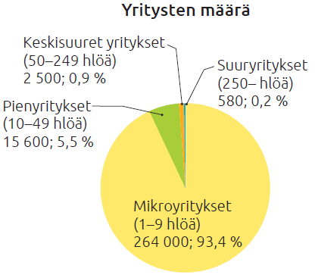
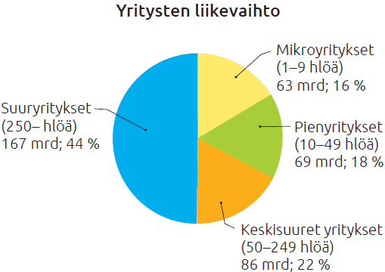
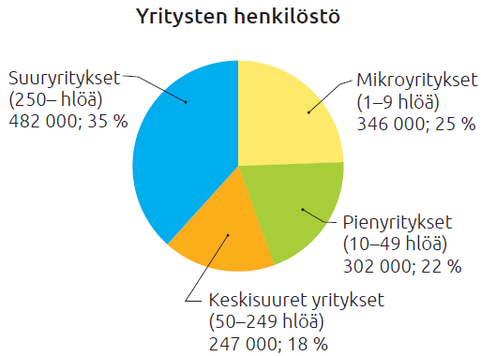
Suomalaiset yritykset 2014
Notes:
Vinkki opettajalle:
Kuviot löytyvät kirjan sivulta 66.

Slide 14
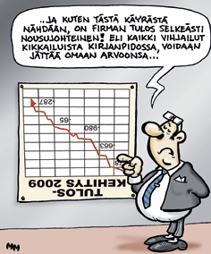
Yrityksen talous ja rahavirrat
yrityksen taloudellisen menestyksen mittarit:
1 ) kannattavuus
liiketoiminnasta kertyy voittoa
eli tuloja on enemmän kuin menoja
2 ) maksuvalmius
yrityksen kyky selviytyä jokapäiväisistä menoista
3 ) vakavaraisuus
yrityksen oman pääoman suhde vieraaseen pääomaan
vakavaraisessa yrityksessä esimerkiksi lainojen määrä on kohtuullinen
Notes:
Yrityksen talous ja rahavirrat
yrityksen taloudellisen menestyksen mittarit:
1 ) kannattavuus
liiketoiminnasta kertyy voittoa
eli tuloja on enemmän kuin menoja
2 ) maksuvalmius
yrityksen kyky selviytyä jokapäiväisistä menoista
3 ) vakavaraisuus
yrityksen oman pääoman suhde vieraaseen pääomaan
vakavaraisessa yrityksessä esimerkiksi lainojen määrä on kohtuullinen

Slide 15
Yrittäjän riskit
Taloudelliset
kannattavuuden vaihtelu
inflaatio
valuuttakurssit
Sosiaaliset
- kuluttajien maun muutos
Poliittiset
- kaupparajoitukset
luonnonsuojelu
verojen ja maksujen lisäykset
Liikeriskit
YRITYKSEN RISKIT
Omaisuus
vaurioituminen
tuhoutuminen
töiden keskeytyminen
Henkilöt
sairaus, kuolema
avainhenkilöt kilpailijan palvelukseen
Vahinkoriskit
Vastuu
- korvausvelvollisuus

